Slide 1
对比学习的应用进展
Contrastive Learning
李杪瑾
1019

Slide 2
回顾对比学习
1、对比学习所处的分支
2、自监督学习向对比学习的进化：
基于背景的辅助任务 基于时序的辅助任务 基于对比学习
AE，VAE，CVAE
生成方法
GAN
Self-supervised learning
自监督学习
下游任务
判别方法
设定辅助任务
对比学习
https://www.bilibili.com/video/BV1v5411x7rD?from=search&seid=190609462152412201&spm_id_from=333.337.0.0
Notes:
自监督学习主要是利用辅助任务（pretext）从大规模的无监督数据中挖掘自身的监督信息，通过这种构造的监督信息对网络进行训练，从而可以学习到对下游任务有价值的表征。

Slide 3
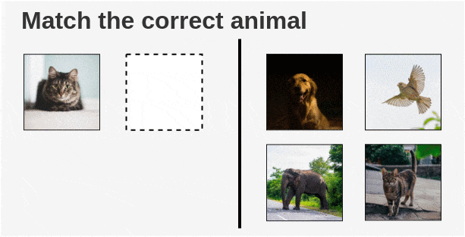
回顾对比学习
2、自监督学习向对比学习的进化：
基于背景的辅助任务
CV领域：
预测部分之间的位置关系。
生成图片中被抠掉的部分。
NLP领域：？
基于时序的辅助任务
CV领域：
判断视频帧的前后顺序
判断是不是临近帧
因果判断
NLP领域：？
基于对比学习
为什么要用对比学习
把图像从灰度图恢复成一个彩色图。
图片旋转
https://ankeshanand.com/blog/2020/01/26/contrative-self-supervised-learning.html
Notes:
概率论和数理统计的区别是什么？？

Slide 4
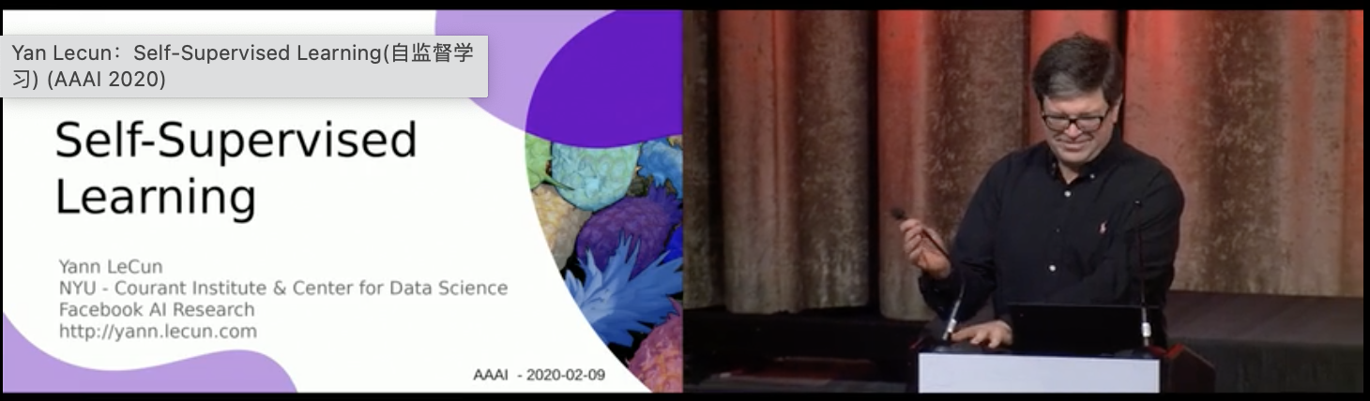
回顾对比学习
3、对比学习现状
Yann 在 AAAI 上讲 self-supervised learning 是未来
较热模型：MoCo，MoCo-2, SimCLR ， SimCLR-2
https://www.bilibili.com/video/BV1V7411573v?from=search&seid=6091030177151621676&spm_id_from=333.337.0.0

Slide 5
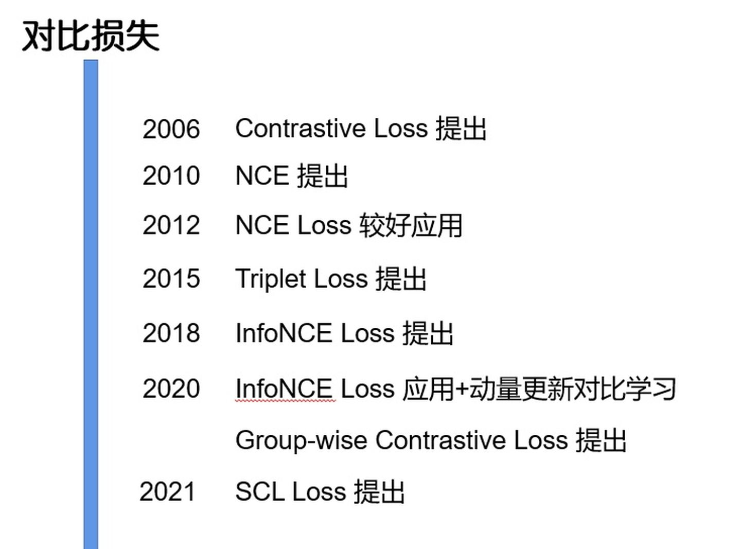
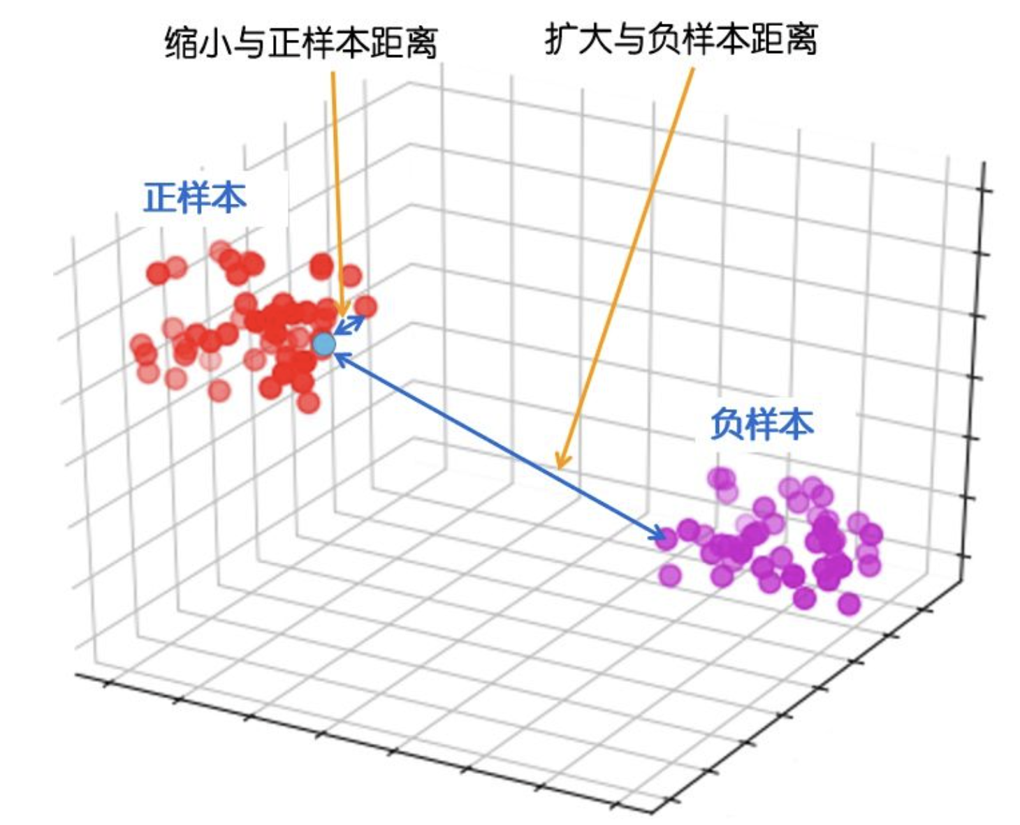
回顾对比学习
4、对比学习的基本元素
对比什么？
锚点、正例、负例
对比怎么衡量？
对比损失的构造
https://zhuanlan.zhihu.com/p/346686467

Slide 6
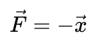
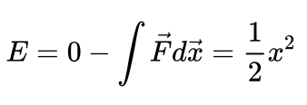
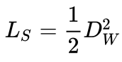
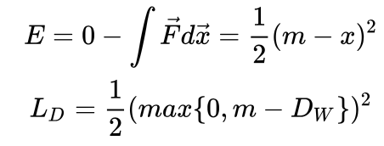
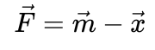
回顾对比学习
4、对比学习的几个重要loss
4.1 Contrastive loss
引入弹性势能：正样本在距离锚点为0处弹性势能最小，负样本在距离锚点为m处弹性势能最小。
Notes:
W指网络权重
Y指标签（Y=1表示为负例，=0表示为正例）

Slide 7
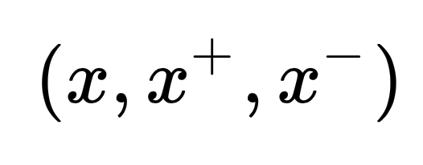
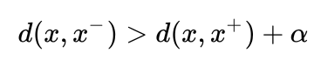
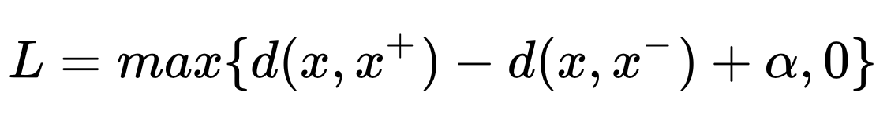
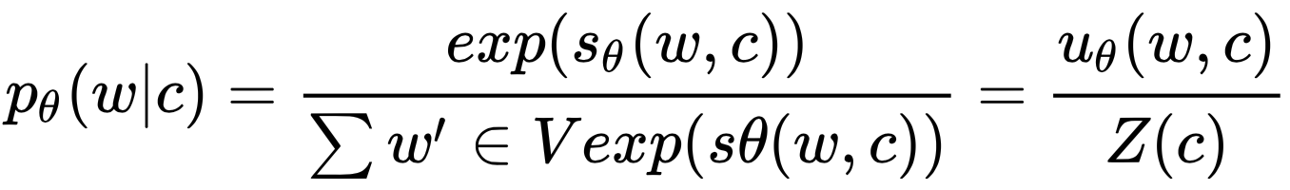
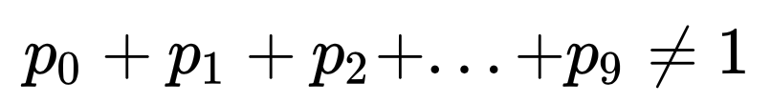
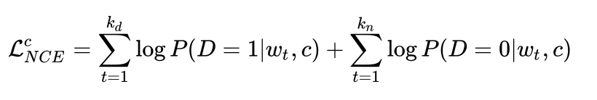
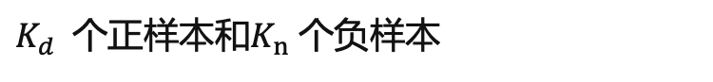
回顾对比学习
《Noise-contrastive estimation: A new estimation principle for unnormalized statistical models》
4.2 Triplet Loss(三元组loss)
锚点、正例、负例表示为：
4.3 NCE Loss (Noise Contrastive Estimation)
因此最好我们只需要关注当前的某个样本对应的标签，而不考虑可能的别的标签，比如对于一张图片，当前的标签是“6”，就只考虑模型预测出的那个向量在“6”处输出的值。
计算过于繁琐
人工添加一些“负样本”
导致模型输出向量的每一维度都变得越来越大。
$K_{d}$个正样本和$K_{n}$个负样本
当负样本和正样本数量之比越大，那么NCE 对于噪声分布的依赖程度也就越小
Notes:
训练时看见更多更复杂的负样本，能让CL学习得更好

Slide 8
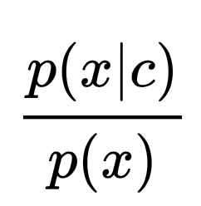
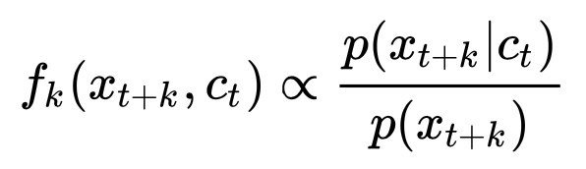
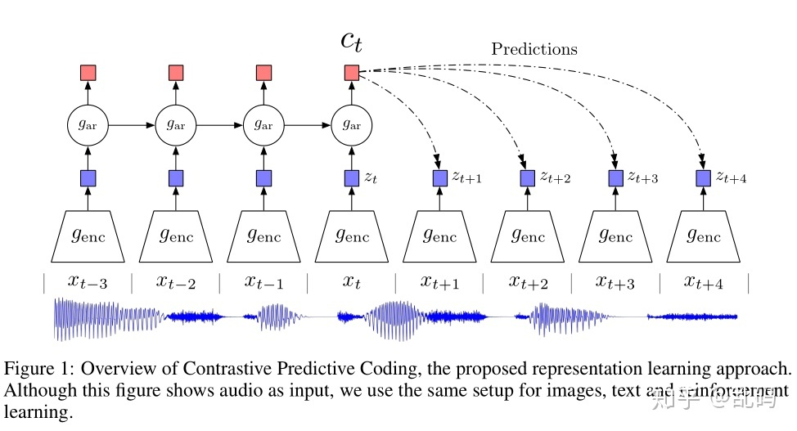
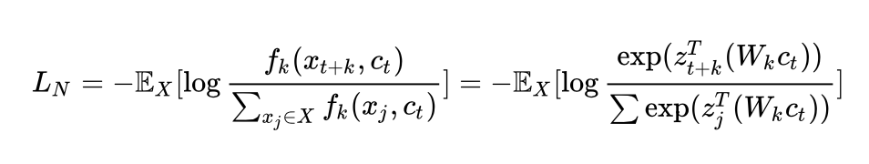
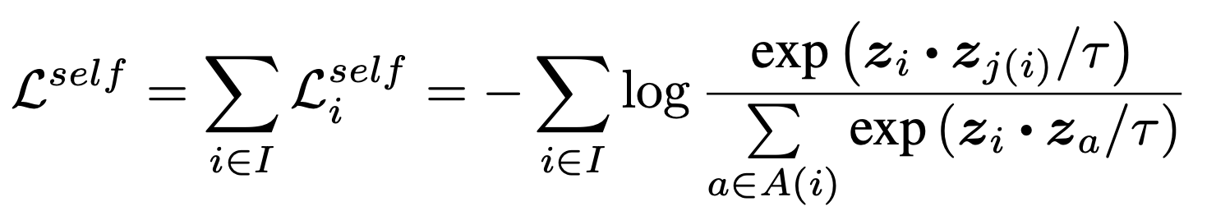
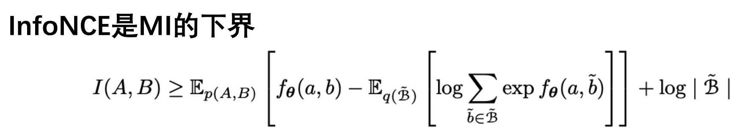
回顾对比学习
https://zhuanlan.zhihu.com/p/75517749
4.4 InfoNCE Loss(Representation Learning with Contrastive Predictive Coding)
4.5 其他loss: max-margin 、 N-pairs、group-wise、InfoMax
原文的目标为了最大化互信息，即
Notes:
CPC用到了NCE Loss, 并推广为InfoNCE.
在给定c时，要找到最契合的那个x，而不是随机采样的x

Slide 9
对比学习新工作介绍
改进对比学习loss：
Supervised Contrastive Learning
改进对比学习方法：
Prototypical Contrastive Learning of Unsupervised Representations
改进对比学习样本：
Support-set bottlenecks for video-text representation learning

Slide 10
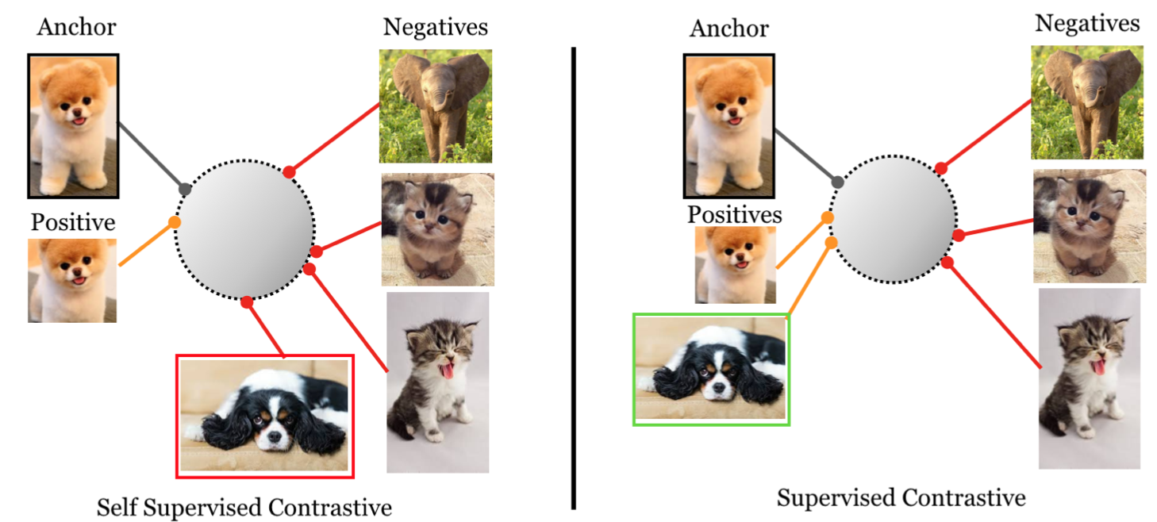
Supervised Contrastive Learning(NIPS2020)
作者： Prannay Khosla Piotr Teterwak Ce Liu 等
机构： Google Research 、MIT 、 Boston University 、 Snap Inc.
动机：

Slide 11
Supervised Contrastive Learning
动机：
以往的文章：
pull together an anchor and a “positive” sample in embedding space, and push apart the anchor from many “negative” samples.
由于没有可用的标签，正例通常由样本的数据扩充组成，而负对则由锚和从小批量中随机选择的样本组成。
我们的工作：
Normalized embeddings from the same class are pulled closer together than embeddings from different classes.
novelty : consider many positives per anchor in addition to many negatives (as opposed to self-supervised contrastive learning which uses only a single positive).
Notes:
supervised contrastive loss（左），将一类的positive与其他类的negative进行对比（因为提供了标签）, 来自同一类别的图像被映射到低维超球面中的附近点
self-supervised contrastive loss（右），未提供标签。因此，positive是通过作为给定样本的数据增强生成的，negative是batch中随机采样的。这可能会导致false negative（如右下所示），可能无法正确映射，导致学习到的映射效果更差。

Slide 12
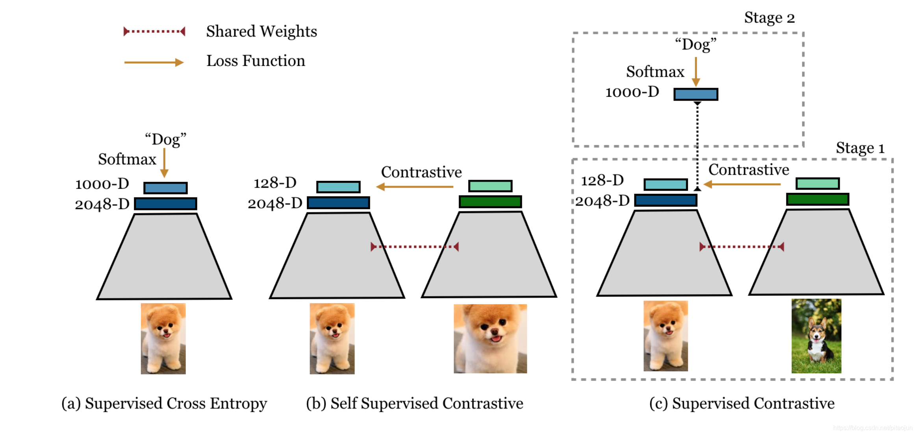
Supervised Contrastive Learning(NIPS2020)
目的：Normalized embeddings from the same class are pulled closer together than embeddings from different classes.
Method两阶段的训练过程：
第一阶段： 通过已知的类别label来构建positive 和negative pair。每个anchor拥有多个positives。并根据改进后的适应多个正例的contrastive loss来进行优化训练。
第二阶段：进行分类任务，并固定中间的网络参数，仅训练fc层。

Slide 13
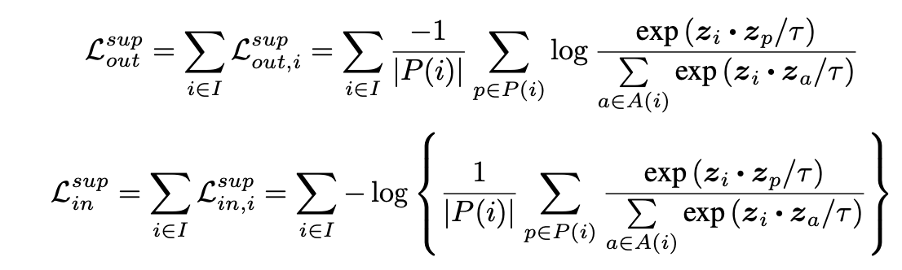
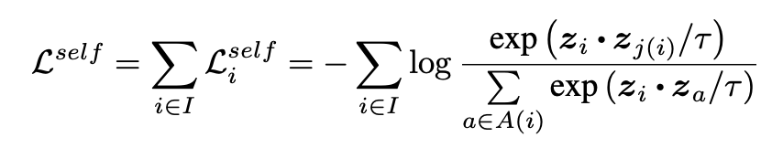
Supervised Contrastive Learning(NIPS2020)
METHOD:
Notes:
关于这个模型呢，原文给了三个相关的论述
1、正例样本可以任意扩展多少个。
2、负样本的增多可以提升模型的性能。
3、该方法拥有隐式的能够对hard 正负样本进行处理的能力。

Slide 14
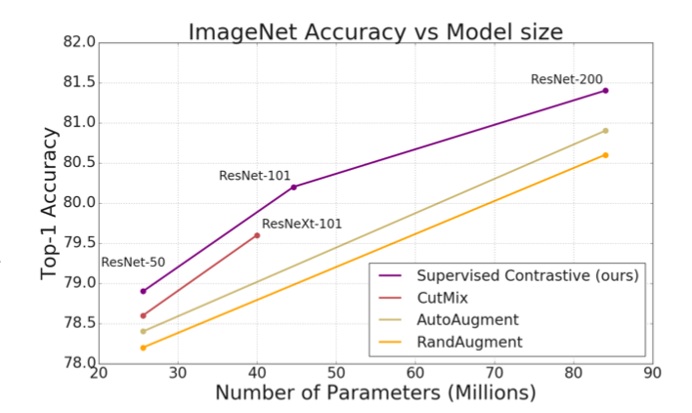
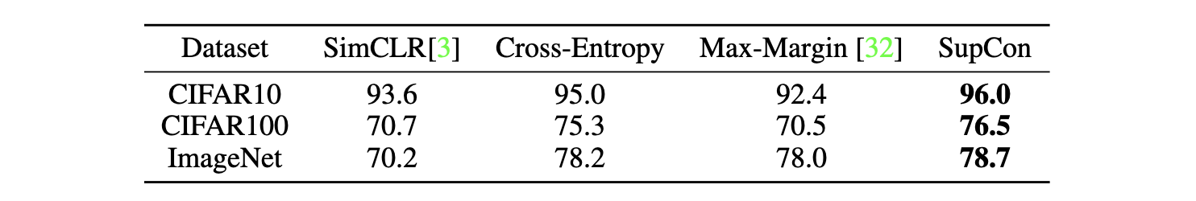
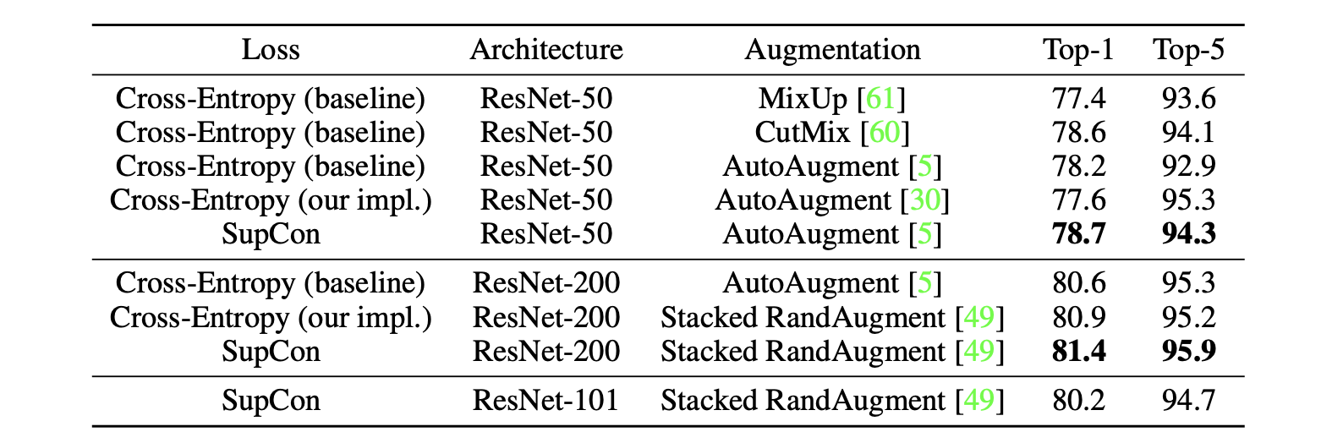
Supervised Contrastive Learning(NIPS2020)
实验结果：Classification Accuracy
相同模型ResNet-50 ，不同数据集
相同数据集： ImageNet
Notes:
。Table 2: Top-1 classification accuracy on ResNet-50 [17] for various datasets.
表二中看起来本文模型提高不多，但其申明了一下，虽然提高不多，但是我们的模型参数量也小
Baseline的行的分数是来自于引用的文章。our impl.是指我们复现的成绩。

Slide 15
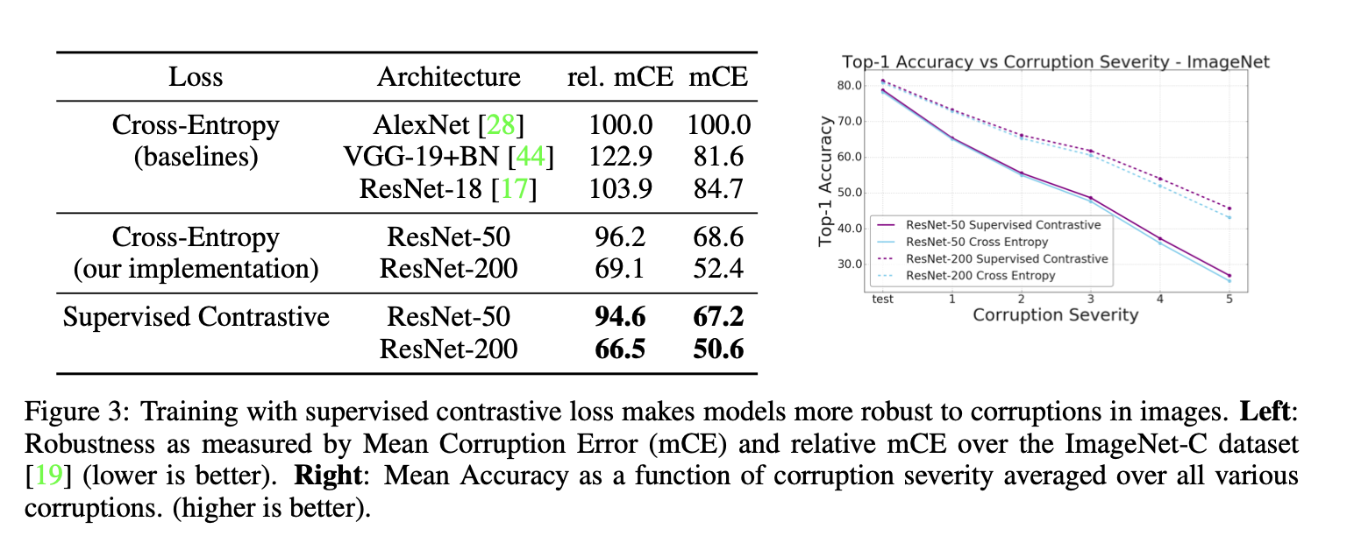
Supervised Contrastive Learning(NIPS2020)
实验结果：Robustness to Image Corruptions and Reduced Training Data
对out of distribution的数据做了鲁棒性测试。ImageNet-C是在ImageNet对图像做了诸如噪声+模糊等操作的数据集，同样，supervised contrastive 优于了cross entropy baselines。Error值越小越好。

Slide 16
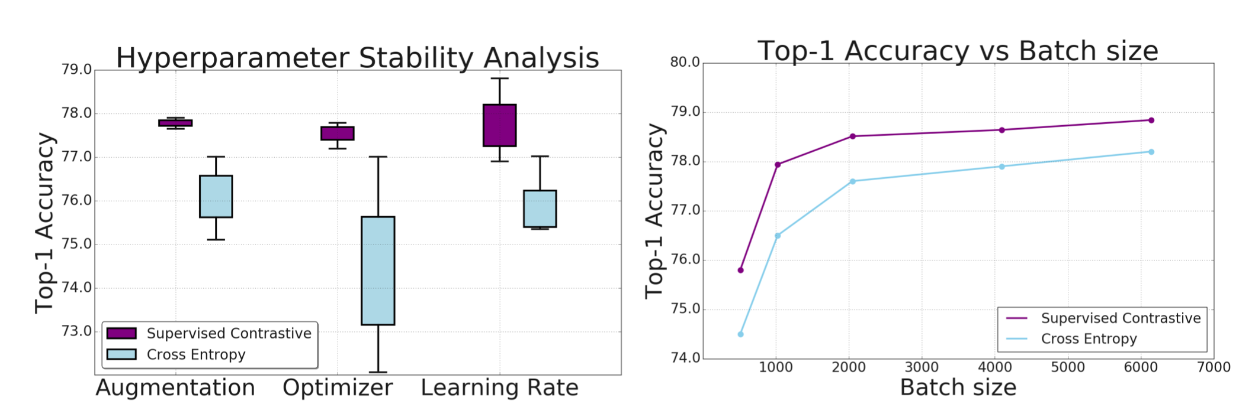
Supervised Contrastive Learning(NIPS2020)
超参鲁棒性
（a）top-1方差的比较。其中，我们观察到对比损失输出的方差显著降低。对于不同数据增强方法，optimizer以及learning rate 的变化supervised CL有更强鲁棒性。
(b) 不同batch size下的Top-1 accuracy
均有batch_size越大，准确率越高。同时，本文模型准确率始终高于CE.
Notes:
supervised contrastive 在均值和方差上都优于cross-entropy baselines

Slide 17
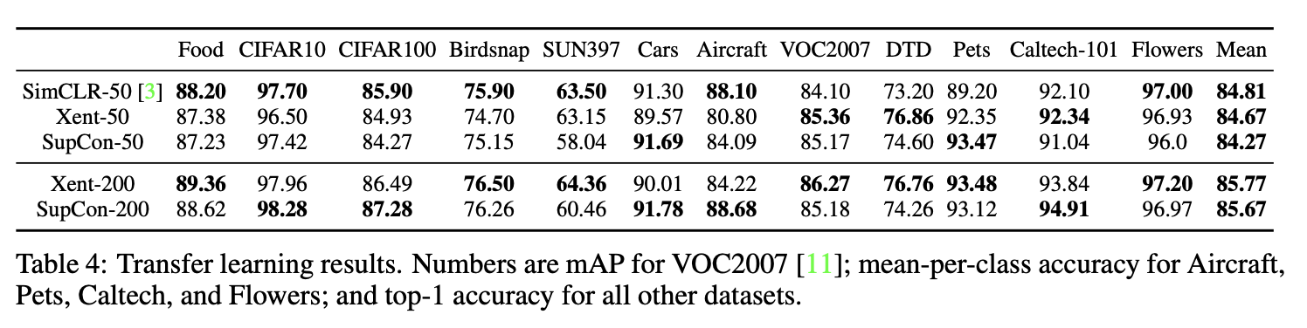
Supervised Contrastive Learning(NIPS2020)
做Transfer Learning 实验
评估了12个自然图像数据集上的微调学习表示，while better ImageNet models are correlated with better transfer performance, the dominant factor is architecture.

Slide 18
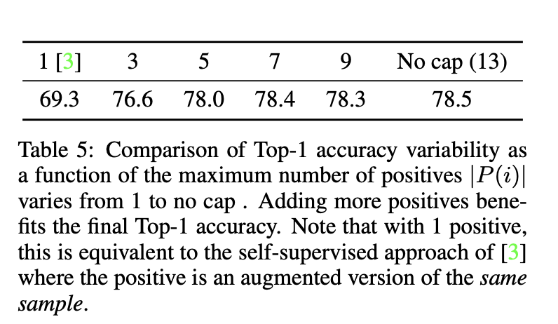
Supervised Contrastive Learning(NIPS2020)
正例样本个数的影响
模型的效果和正例选取的数量是正相关的。
Notes:
注意，对于每个锚定，阳性数量始终包含一个阳性，该阳性是相同的样本，但具有不同的数据特征；其余的阳性样本来自同一类别的不同样本。在这个定义下，自我监督学习被认为是有1个积极因素。

Slide 19
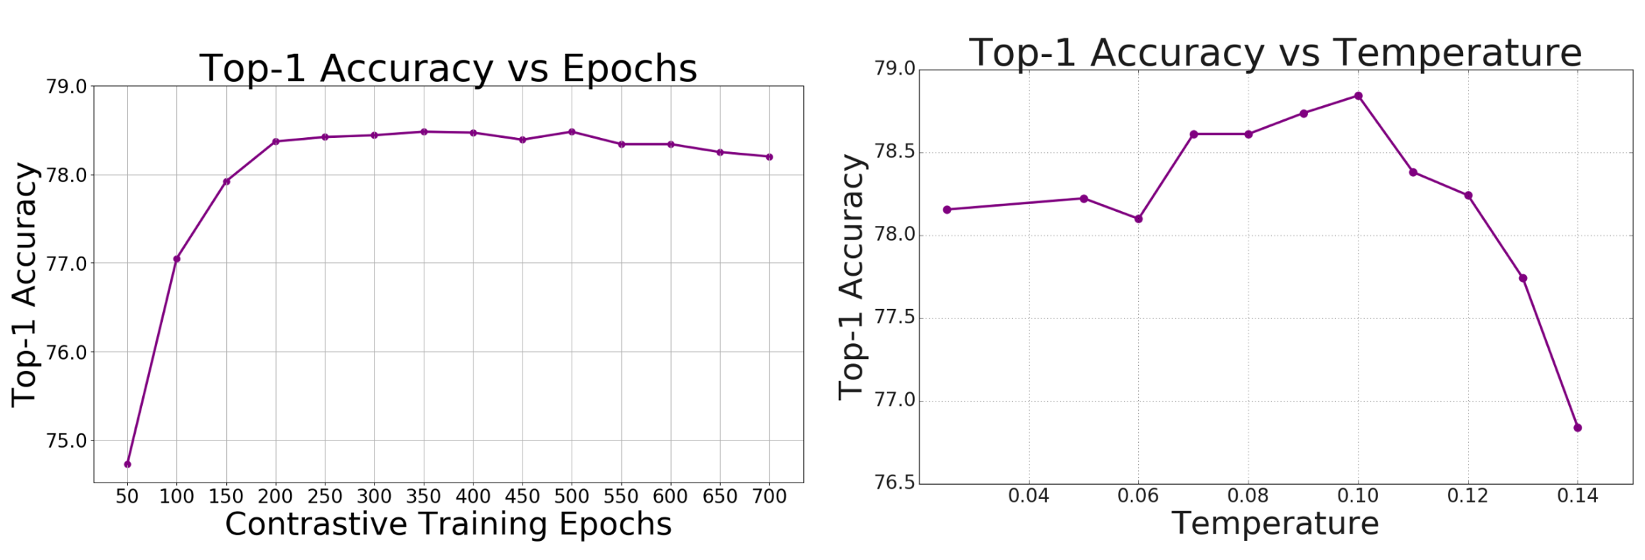
Supervised Contrastive Learning(NIPS2020)
其他：
温度超参的影响
训练轮数的影响

Slide 20
Prototypical Contrastive Learning of Unsupervised Representations (ICLR 2021)
原型对比学习(PCL)
作者：Junnan Li, Pan Zhou, Caiming Xiong, Steven C.H. Hoi
机构：Salesforce
动机：
以往的工作：只要是来自于不同的实例的两个样本，就是negative pair，忽略了他们之间的semantic similarity. 很多样本明明是语义上相似的在语义空间里却被强行拉开距离。
本工作的目标： encouraged to encode the semantic structure of data
the representation is not encouraged to encode the semantic structure of data.
Notes:
相似的文章动机：supervised

Slide 21
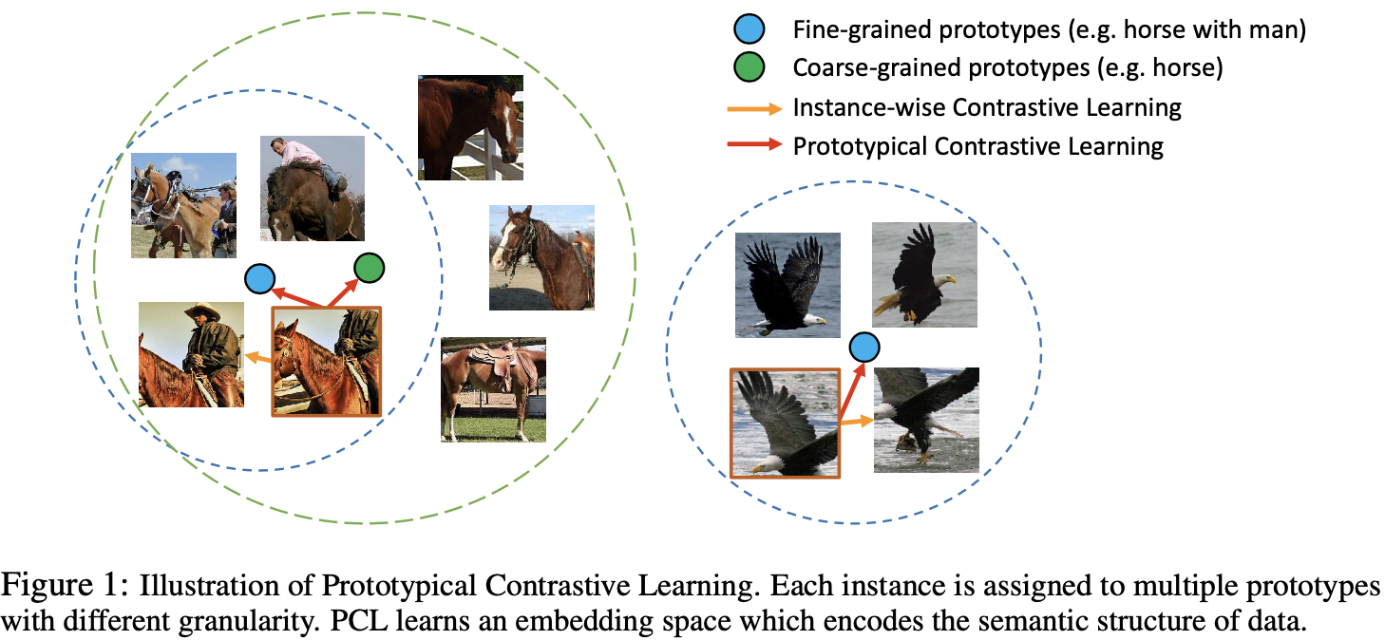
Prototypical Contrastive Learning of Unsupervised Representations (ICLR 2021)
本文的做法总结：
为一组相似的instances，设定一个prototype.
每个instance都可对应多个不同粒度granularity的prototypes.
设计contrastive loss的目的：同一个prototype 下的样本embedddings比不同prototype下的更接近。
prototypes 如何寻找：对embeddings 进行聚类
使用EM算法。

Slide 22
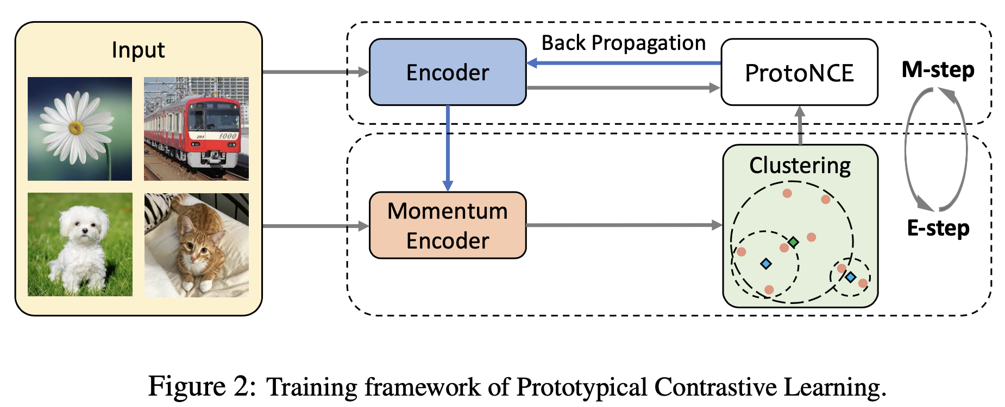
Prototypical Contrastive Learning of Unsupervised Representations (ICLR 2021)
Method：
使用EM算法：
E步骤：固定模型的参数，得到样本embedding并聚类以及得到per-prototype concentration estimation。
M步骤：根据prototypes 等计算loss并反向传播优化模型参数。
Notes:
Momentum Encoder 根据文中标注的引用应该就是MoCo 结构中Momentum Encoder ，在文中没有介绍，他的参数更新不是反向传播来的，是根据上面的encoder的来做一个moving average。在MOCO的做法中，是需要有一个encoder参数能够基本在下一个batch（更新过参数以后）进行编码的时候旧数据还能得到相似的输出

Slide 23
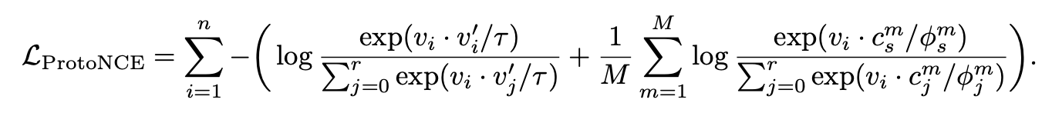
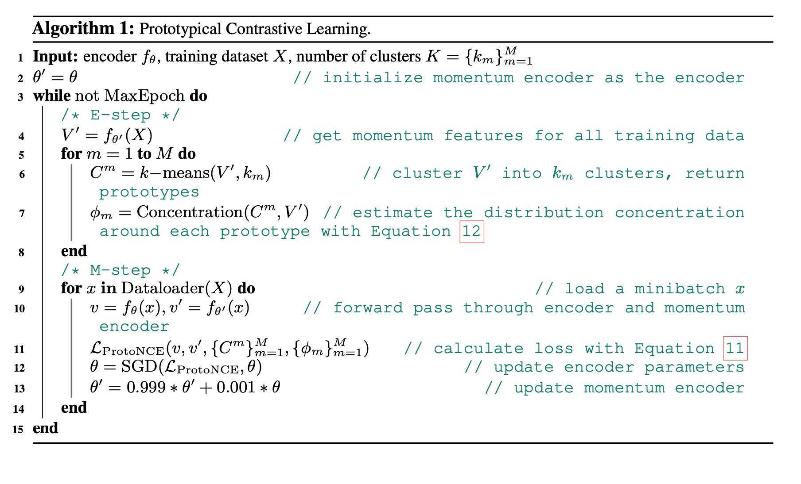
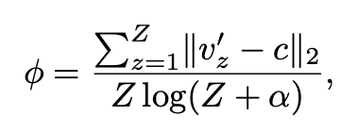
Prototypical Contrastive Learning of Unsupervised Representations (ICLR 2021)
EM算法具体步骤：

Slide 24
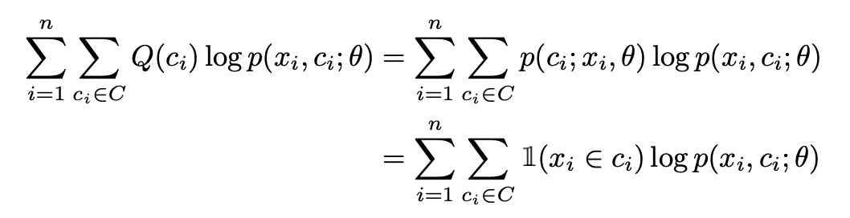
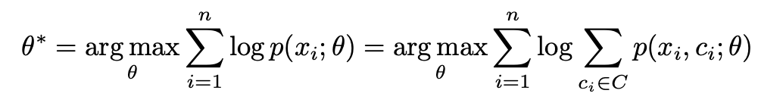
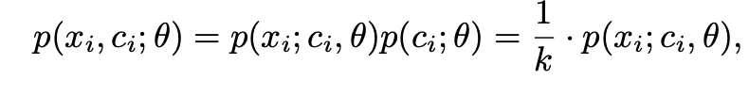
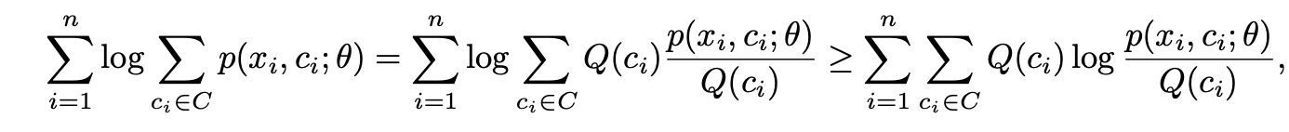
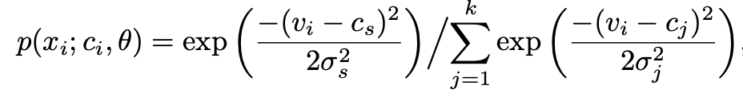
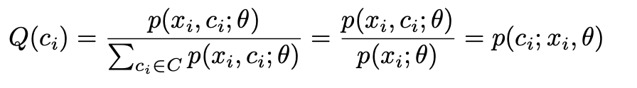
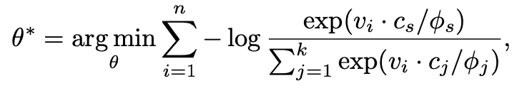
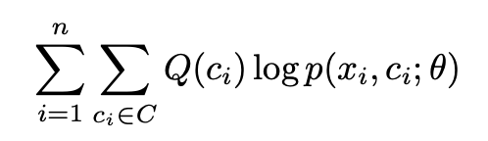
Prototypical Contrastive Learning of Unsupervised Representations (ICLR 2021)
ProtoNCE loss 的部分推导过程：
Notes:
首先是在参数为thita的模型在给定prototypeCi的情况下出现xi的样本的概率大小。
我们假设一个ci的分布并引入，根据杰森不等式又可以得到他的下界，想最大化它的下界，同时想等号成立，那么我们假设的Ci分布就可以表达成这个再代入上式，就变成优化左下角这个公式
左下这个公式继续化就可以变为右上的形式。同时我们假设这个prototype有k类且是均匀分布的，那买一类的密度就是1/k，后面这一项就可以进一步化为：1/k*xxxxx.
我们又假设围绕着一个prototype的样本是服从高斯分布的。又可以进一步把这个概率表达成这样，vi就是xi样本经过某个网络之后的输出。
我们把这会儿得到的这个优化目标和原本的infoNCEloss结合一下，就是这玩意儿，右边就是我们一直推导出来的东西，m是指经过m次聚类。
其中呢又有一个fai，它呢是prototype的浓度含量，是跟我们假设的那个高斯分布相关的，他的具体计算方式是由MOCO里面得到的。
最后的效果是越集中的簇，他的浓度含量越低，防止样本们太相近都坍塌成一个模式。

Slide 25
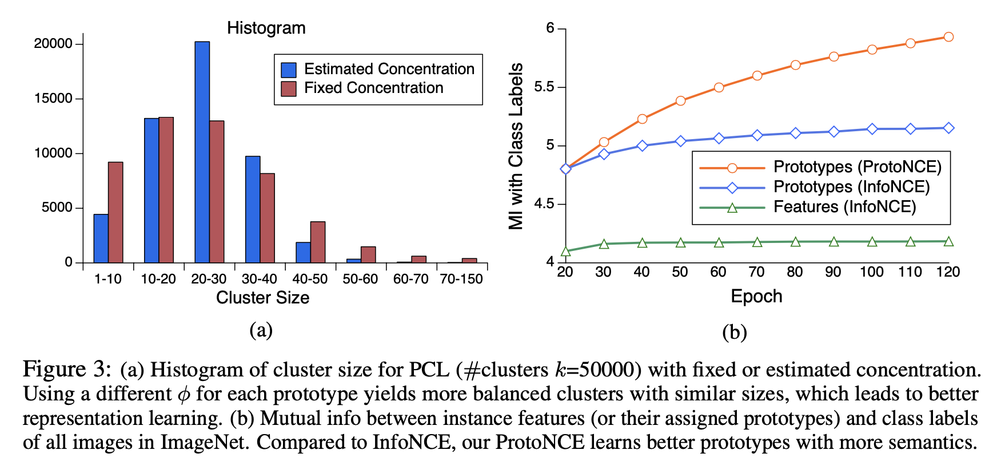
Prototypical Contrastive Learning of Unsupervised Representations (ICLR 2021)
文章模型的附加分析：
最小化protoloss相当于最大化V与所有prototypes {V ′, C1, ..., CM } 之间的互信息。
互信息分析
右边：ImageNet数据集中instance/prototypes的特征与类别标签之间的互信息

Slide 26
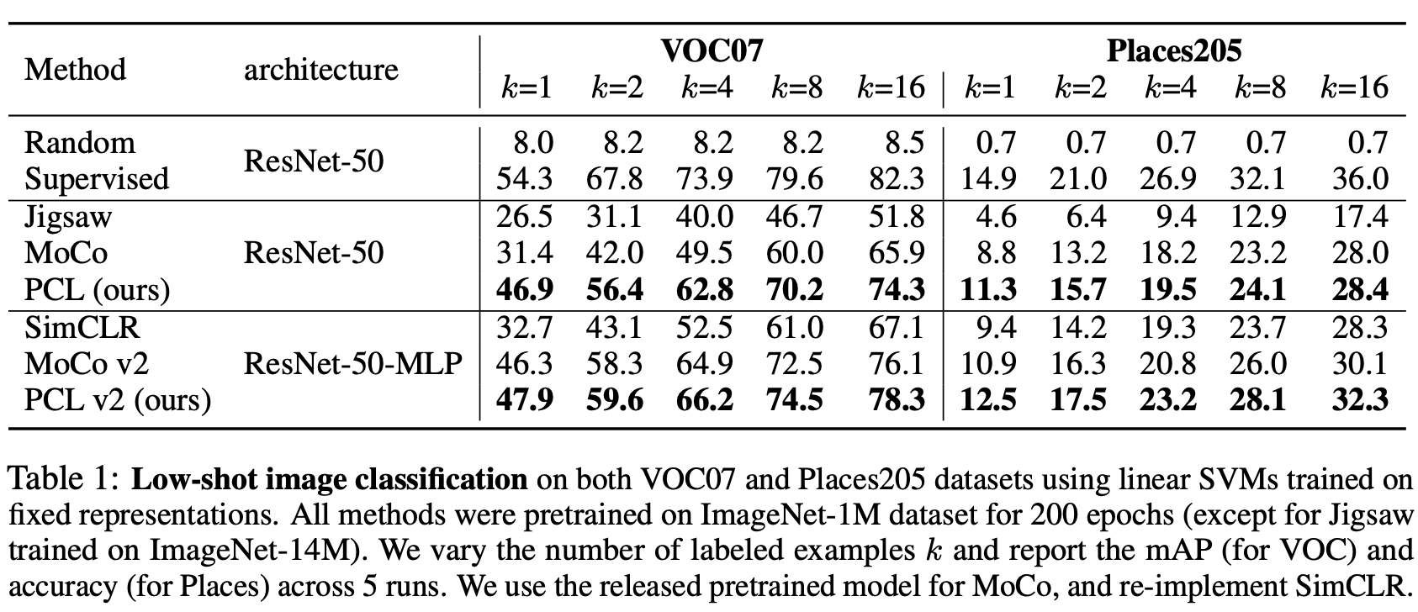
Prototypical Contrastive Learning of Unsupervised Representations (ICLR 2021)
实验结果：少样本迁移学习
Notes:
首先，将未标记的 ImageNet 数据集上训练 ResNet 模型的任务转化为两个: VOC07 数据集上的目标识别和 Places205 数据集上的场景分类。对于每个任务，我们只得到很少(k)标记的样本。我们使用无监督学习训练一个线性支持向量机。如下表所示，PCL 在 VOC 上 取得 10% 左右的性能改善。 V2指加了一些改进措施记了一层MLP，高斯模糊增强数据，

Slide 27
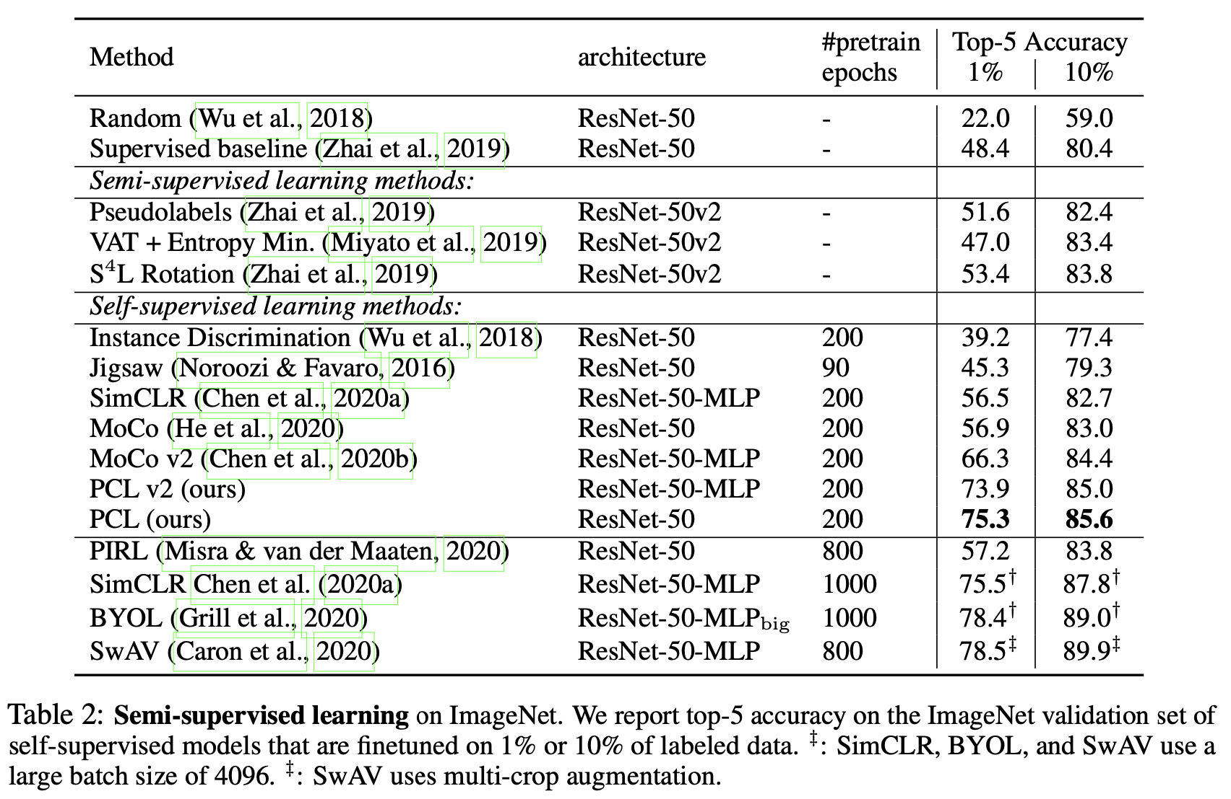
Prototypical Contrastive Learning of Unsupervised Representations (ICLR 2021)
实验结果：
半监督学习
Notes:
我们进行了半监督学习实验，以评估学习到的表示是否能够为微调提供良好的基础。在200个epochs里面称王
接下来，我们评估 PCL 在半监督图像分类中的作用。在这个任务中，我们在未标记的 ImageNet 图像预先训练 ResNet 模型，并使用 1% 或 10% 带有标签的 ImageNet 图像微调分类模型。PCL 同样优于其他方法，将 Top-5 准确率提高了 18% 。

Slide 28

Prototypical Contrastive Learning of Unsupervised Representations (ICLR 2021)
实验结果：
IMAGE CLASSIFICATION BENCHMARKS
Notes:
主要跟moco比

Slide 29

Prototypical Contrastive Learning of Unsupervised Representations (ICLR 2021)
我们的方法得到的表征使用KNN分类，得到的分类正确率也最高

Slide 30


Prototypical Contrastive Learning of Unsupervised Representations (ICLR 2021)
想调研k-means聚类的效果。计算了clusterings 与ground-truth labels 之间的mutual information score互信息。

Slide 31

Prototypical Contrastive Learning of Unsupervised Representations (ICLR 2021)
目标检测
进一步评估了目标检测学习表征的泛化能力。我们在 VOC07 或 VOC07 + 12 上训练了一个更快的 R-CNN 模型，并在 VOC07 的测试集上进行了评估。如下所示，PCL 实质上缩小了自监督方法和监督方法之间的差距，他们之间只有 1% 的差异。

Slide 32

Prototypical Contrastive Learning of Unsupervised Representations (ICLR 2021)
实验结果：
学到的表征是什么样子的？
PCL 学习的表示方法可以将来自同一类的图像聚在一起。

Slide 33


Prototypical Contrastive Learning of Unsupervised Representations (ICLR 2021)
实验结果：Visualization of randomly chosen clusters generated by PCL
Notes:
Green boarder标记了最接近细粒度原型（K=100k）的前5个图像。橙色boarder标记从粗粒度簇（K=50k）中随机选择的图像，这些簇也覆盖相同的绿色图像。PCL可以发现数据中的分层语义结构（例如，带有马和人的图像在粗粒度的马簇中形成细粒度的簇）

Slide 34
Support-set bottlenecks for video-text representation learning(ICLR 2021)
作者：Mandela Patrick∗, Po-Yao Huang∗, Florian Metze & Andrea Vedaldi
机构： Facebook AI
领域：视频+文本
动机：
过去的工作：已知相关的实例，就增加他们之间的相似性；剩下的就让其相离非常远。
强行要求语义相关的（semantically equivalent/related）样本富有不同表达（different/dissimilar representations ）
我们的目的： push these related samples together
后半句过于严格。
比如：视觉上相似的视频；caption一致的视频。

Slide 35

Support-set bottlenecks for video-text representation learning(ICLR 2021)
Method概括:：
每一个sample都有其对应的support samples.
对比过程：对每一段视频的表达，拉近它对应的文本的表达，拉远除此以外所有的文本表达。
生成过程：由其他support samples 的visual representations 来加权得到的sample的caption。
Notes:
对比过程假设作者的cross-modal框架具有判别（对比）目标和生成目标。该模型学习将公共Embedding空间中的视频-文本对与文本和视频编码器（顶部）相关联。同时，文本还必须重建为来自支持集的视频Embedding的加权组合，通过Attention选择，这会强制不同样本之间的Embedding共享。

Slide 36




Support-set bottlenecks for video-text representation learning(ICLR 2021)
Notes:
pre-trained T-5 decoder 用于对已知视频、求其文本：p(t|ev)
pretrained T-5 network ：对文本进行encoder
multi-layer transformer pooling head cv = Ψ′′(ev)
视频encoder：ResNet-152 + R(2+1)D-34 （是全部视频中图像embediing 的拼接
auto-regressive decoding ：text encoder和video encoder

Slide 37

Support-set bottlenecks for video-text representation learning(ICLR 2021)
在cross-captioning阶段的attention的设置：
(1). Idenity captioning (Si = {i})
(2). Full support (Si = {1, . . . , B})
(3) Hybrid captioning
(4) Cross-captioning (Si = {j ̸= i})
Notes:
1、generates the caption from the corresponding video and reduces to the standard captioning objective, eq.
2、considers all videos as pos- sible candidates for captioning. Hybrid captioning sets the weights in eq.
3、sets the weights in eq. (3) as the average of the weights for identity captioning and full support.
4、considers all but the video that one wishes to caption.

Slide 38


Support-set bottlenecks for video-text representation learning(ICLR 2021)
实验结果：总体结果retrivel performance
Notes:
在没有预训练的情况下，我们的模型在各种数据集下都达到了最佳效果。 NMT-7虽然结果有一些较好，但是它用的features也多7个。我们的features只有两个

Slide 39


Support-set bottlenecks for video-text representation learning(ICLR 2021)
实验结果：消融实验
Notes:
各种消融实验，可以看到其实用triplet loss有时候比infonec的好使。

Slide 40

Support-set bottlenecks for video-text representation learning(ICLR 2021)
关于这个support-set如何得到，文中有两段话涉及到：
For the cross-captioning objective, we modify this loss to condition the generation process on a weighted average of the embeddings of the other videos in the batch, which we call the support-set.
Notes:
有attention匹配上的也有匹配不上的。这些示例表明，模型可以有效地避免孤立地记忆每个剪辑的视频标题关联，并尝试更广泛地匹配其他剪辑，因为无法保证精确（或非常接近）匹配。

Slide 41
三个文章对比：
 | 动机 | 改进方法 | 正样本（怎么得到，个数） | 负样本（怎么得到，个数）
Supervised Contrastive Learning | 同类样本映射后离当前锚点过远 | 1、扩充同类正例样本作为该锚点的正例样本 2、结合有监督和自监督两种方式 | AutoAugment ; RandAugment SimAugment, and Stacked RandAugment 同类标签下的正例（1-13个） | 非同类的扩充样本
Prototypical Contrastive Learning of Unsupervised Representations | 语义上相似的样本在语义空间里却被强行拉开距离。 （instance-wise） | 引入一个聚类形成的prototype | K-means 聚类 多个粗细粒度不同的prototype | 非同p
Support-set bottlenecks for video-text representation learning | 强行要求语义相关的样本富有不同表达 | 结合生成方式利用support samples来生成锚点vector | 一个batch中的其他实例就是（会进行attention加和）

Slide 42
对比学习目前刷到的一些改进方向
对比学习的发展方向：
样本方面的改进
Loss方面的改进
模型框架、方法的改进：
对比学习+有监督训练结合
对比学习+对抗
对比学习如何和大型预训练任务结合
其他：
用对比学习解决新问题、任务
引入知识
有没有类比学习？1、2两篇文章是不是等同于同时类比和对比？

Slide 43
模型框架、方法的改进
Supervised Contrastive Learning (NIPS 2020)
Exploring Balanced Feature Spaces for Representation Learning(ICLR 2021)
MiCE: Mixture of Contrastive Experts for Unsupervised Image Clustering(ICLR 2021)
i-Mix: A Strategy for Regularizing Contrastive Representation Learning(ICLR 2021)
PRE-TRAINING TEXT-TO-TEXT TRANSFORMERS FOR CONCEPT-CENTRIC COMMON SENSE （ICLR 2021）
Prototypical Contrastive Learning of Unsupervised Representations
样本方面的改进
Contrastive Learning with Hard Negative Samples(ICLR 2021)
Support-set bottlenecks for video-text representation learning（ICLR 2021）
Exploring Balanced Feature Spaces for Representation Learning
LOSS 方面的改进
Understanding Hard Negatives in Noise Contrastive Estimation(NAACL 2021)

